Slide 1
SPIDER / DATA PLATFORM
S
数据采集与治理平台：
项目架构与建设说明
项目总览 · 整体架构 · 采集实现 · 数据湖 / 数仓 / 驾驶舱规划
当前进度：采集能力已实现｜其他能力规划中｜2026-07-27

Slide 2
SPIDER / PROJECT OVERVIEW
项目按四个配置域逐步建设，目前仅采集能力完成落地
本期聚焦采集；数据湖、数仓与驾驶舱保留架构位置，待后续方案明确后补充。
A · 采集（已实现）
B · 数据湖（规划）
网址分析 / 模板生成 / Python 适配器
发布运行 / 资源下载 / 数据同步
资源汇聚 / 原始数据沉淀 / 统一存储
当前未实现，配置项后续补充
C · 数仓（规划）
D · 数据情报驾驶舱（规划）
RDS / ODS 治理 / 主题建模 / 指标口径
当前未实现，配置项后续补充
指标 / 检索 / 分析 / 可视化应用
当前未实现，配置项后续补充
02

Slide 3
SPIDER / DATA PLATFORM
平台以采集原始域为起点，逐步建设治理与应用能力
核心 服务
01 数据采集
02 数据下载
03 数据同步
04 ETL 治理
采集、解析并写入原始记录
补齐 PDF / 图片等资源资产
将可同步记录推送至 Kafka
RDS 原始层 → ODS 标准层 …
处 理 链 路
采集原始域｜已实现｜MongoDB 承载原始数据
ETL 治理域｜规划中｜PostgreSQL 承载结构化数据
数据下载器
Kafka raw topic
采集侧原始消息入口
数据采集器
MongoDB
读取 pending_downloads
目标站点 → 原始记录
raw + 下载/同步状态
RDS Worker
监听 raw，保留 raw_data 并 upsert
MinIO
PostgreSQL ts_rds
下载必要资源并回写状态
RDS 原始层结构化落库
数据同步器
Kafka raw topic
Kafka RDS topic
RDS 落库后再次推送
读取 ready_to_sync
推送原始消息 / 回写 sync_status
ODS Worker
标准化 + 同类型路由 / upsert
采集网络双跳｜PRE_PROXY + Proxy
PostgreSQL ts_ods
ODS 标准层同类型结果落库
国内服务器
香港服务器
动态海外出口 IP
目标网站
采集容器
SOCKS5 PRE_PROXY
HTTP(S) Proxy
页面 / 资源 URL
后续治理（规划）
全局 底座
Redis
去重 / Checkpoint / 代理租约 / ETL offset
Kafka
RAW、RDS、ODS topic 的全链路消息总线
MinIO
PDF、图片、附件等资源资产，供平台全链路调用
数据边界：MongoDB 仅存采集原始记录与状态；PostgreSQL 仅存 ETL 后结构化数据；MinIO 资源由平台全链路复用。
03

Slide 4
SPIDER / COLLECTION PLATFORM
采集配置已实现从网址输入到任务发布的完整闭环
本期已交付：站点分析、模板与适配器生成、发布运行、资源下载和数据同步。
01 输入与分析
02 确认与生成
03 发布与运行
输入目标 URL
建立请求、响应与页面证据
确认分页、字段与边界
生成 YAML 模板和 Python 适配器
设置调度和并发
发布到资产库并创建采集任务
→
→
输入网址 → 站点分析 → 字段契约 → 适配器实现 → 发布任务 → 资产库
04

Slide 5
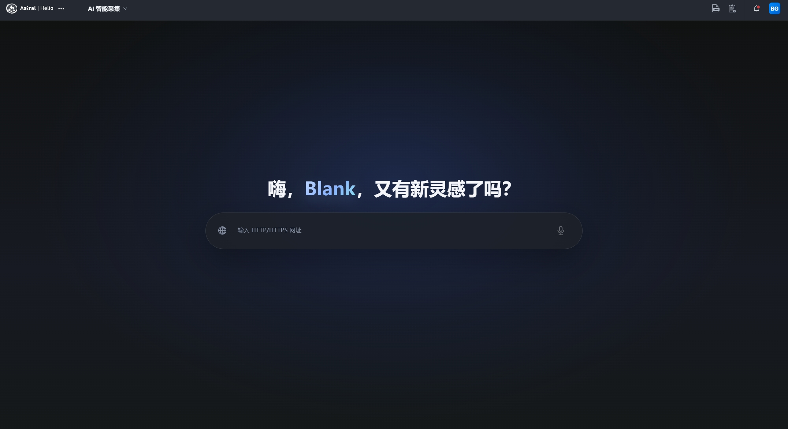
SPIDER / COLLECTION PLATFORM
阶段 0｜从一个网址开始，不需要先写 YAML 或 Python
用户动作
进入「AI 智能采集」
明确目标站点与想要的数据
进入下一步前
准备可访问的 HTTP/HTTPS 页面
优先选择包含真实列表数据的入口页
05

Slide 6
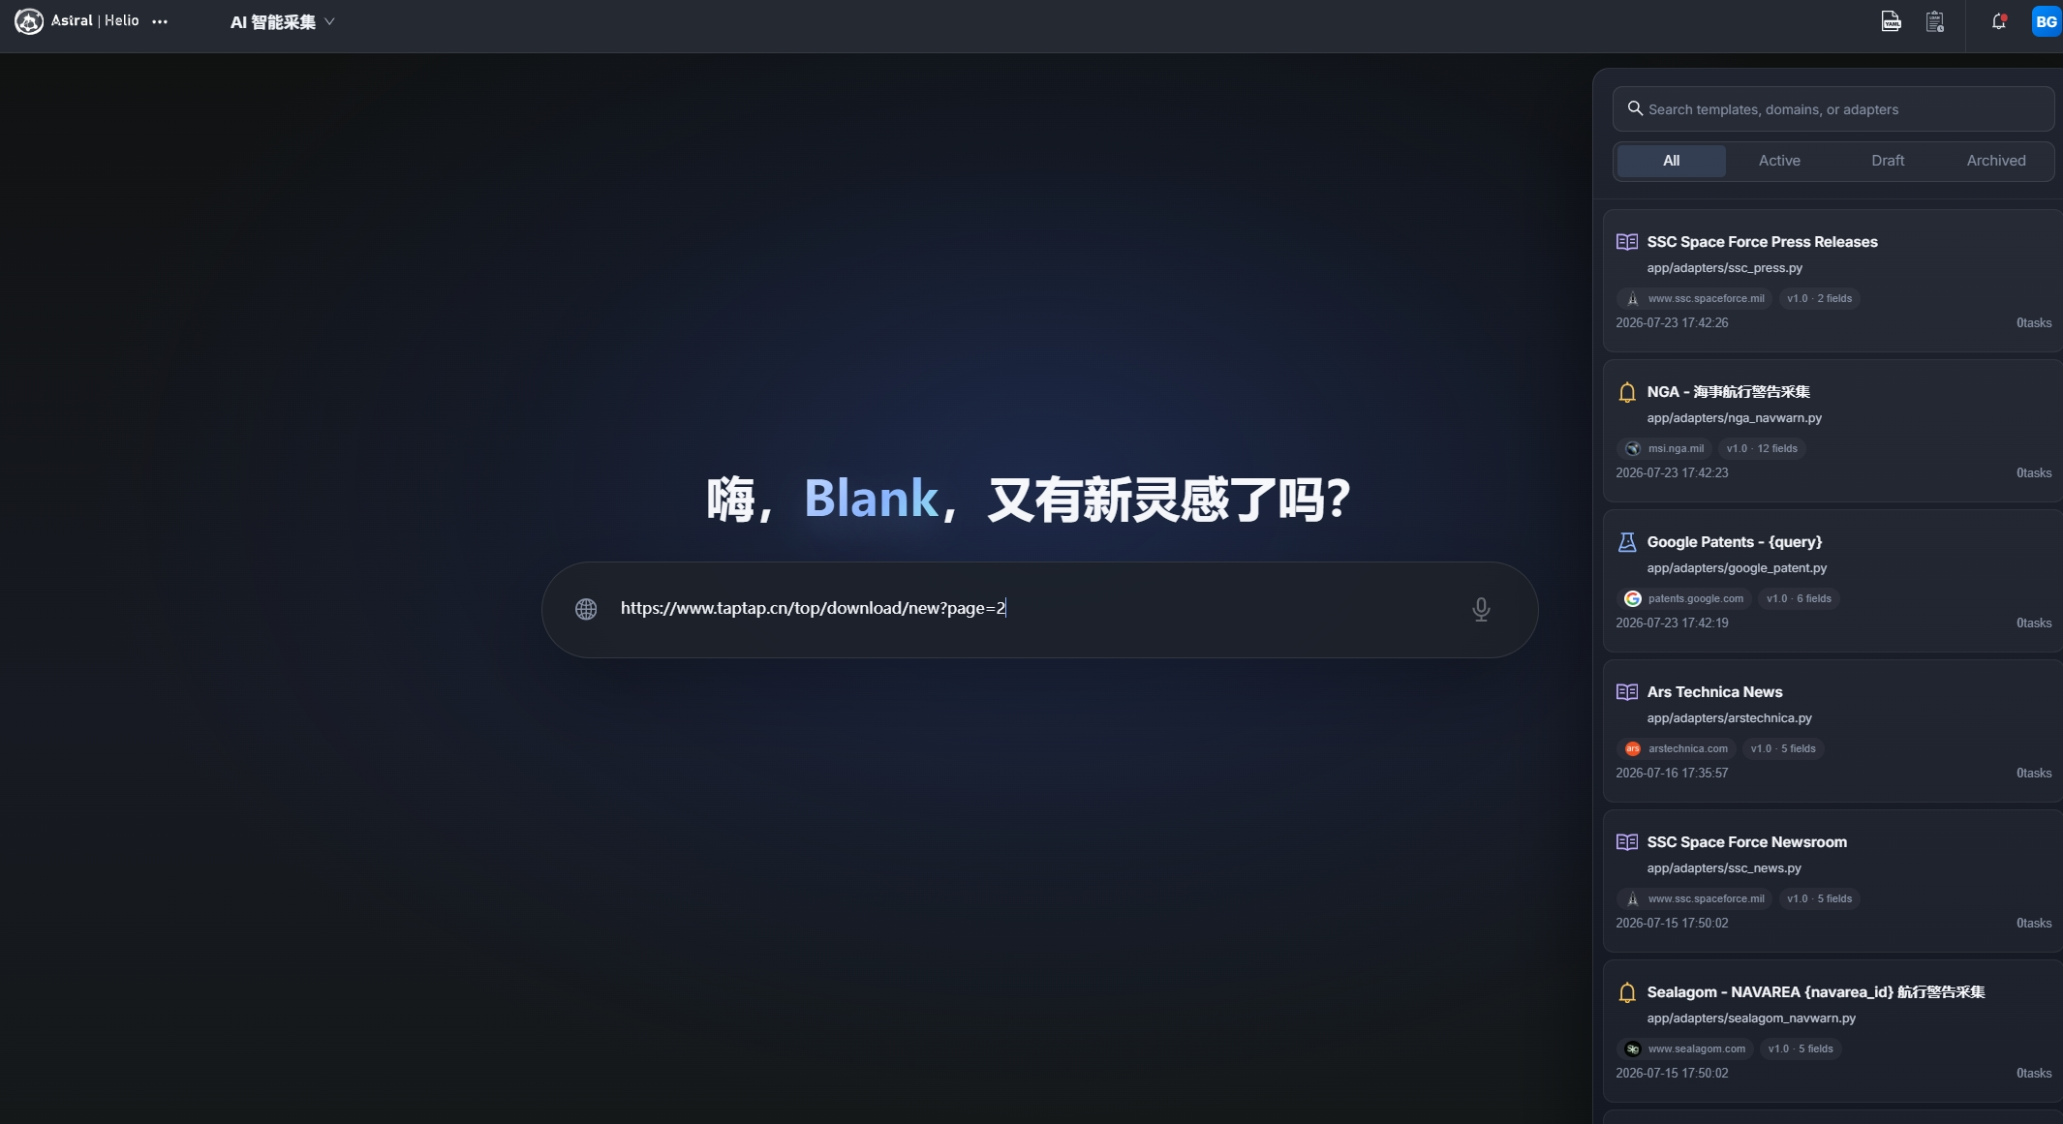
SPIDER / COLLECTION PLATFORM
阶段 1｜粘贴目标网址，同时检查是否已有可复用资产
用户输入
粘贴目标页面 URL
按 Enter 发起站点分析
系统反馈
右侧同步展示历史模板、域名和适配器
避免重复建设相同采集能力
06

Slide 7
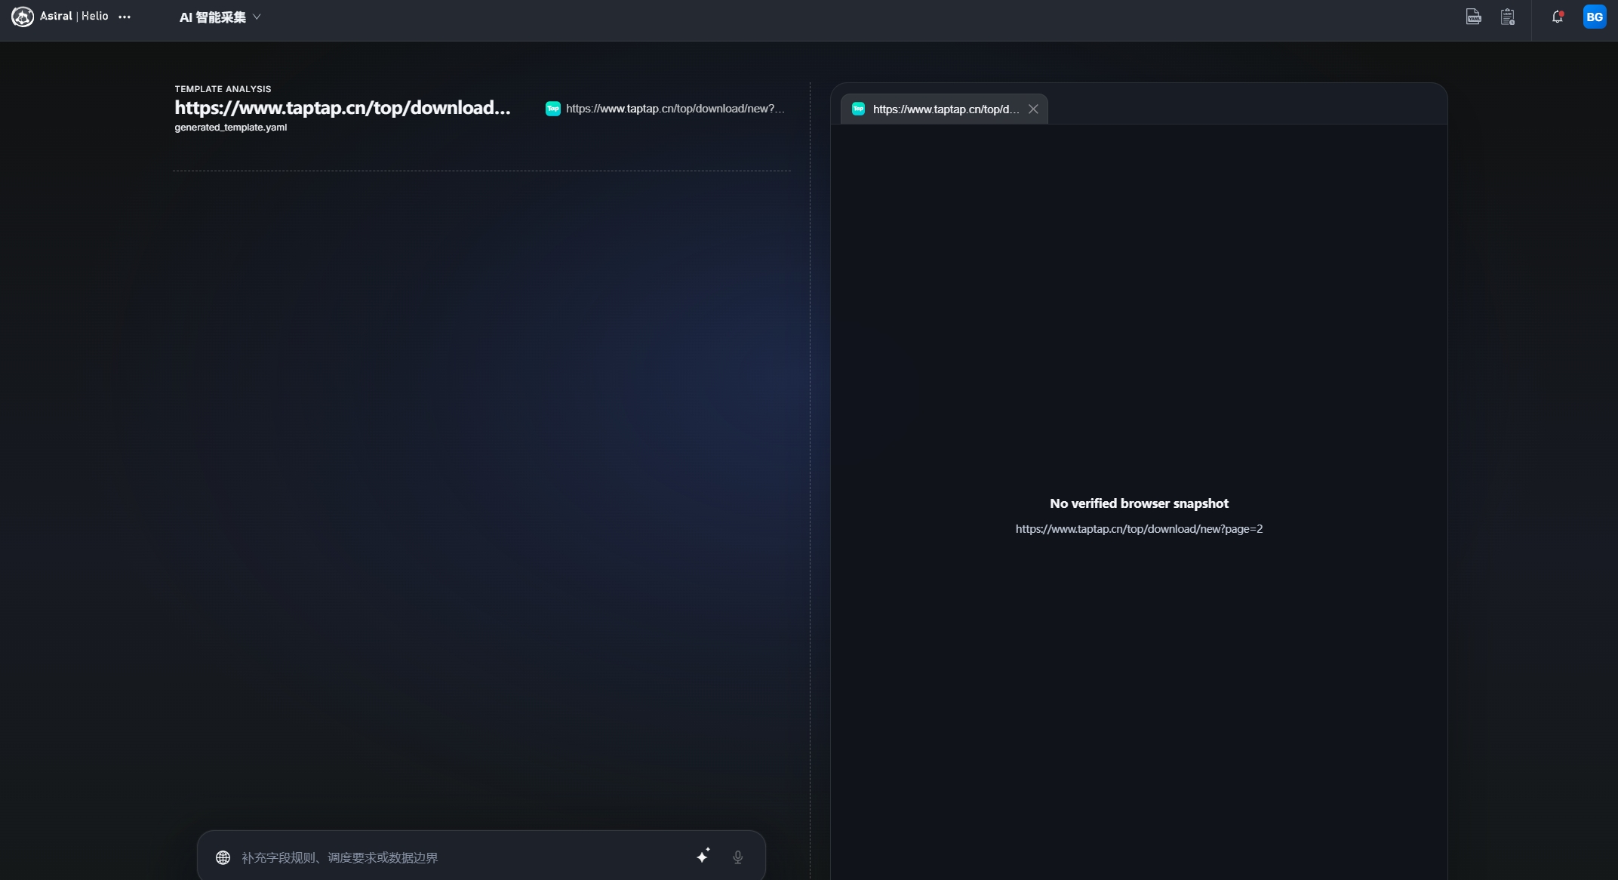
SPIDER / COLLECTION PLATFORM
阶段 2｜系统建立请求上下文，证据不足时明确提示
系统输出
目标 URL、站点标识和生成文件名
浏览器快照与响应证据
用户确认
截图提示 No verified browser snapshot
此时补充字段规则、调度要求或数据边界
07

Slide 8
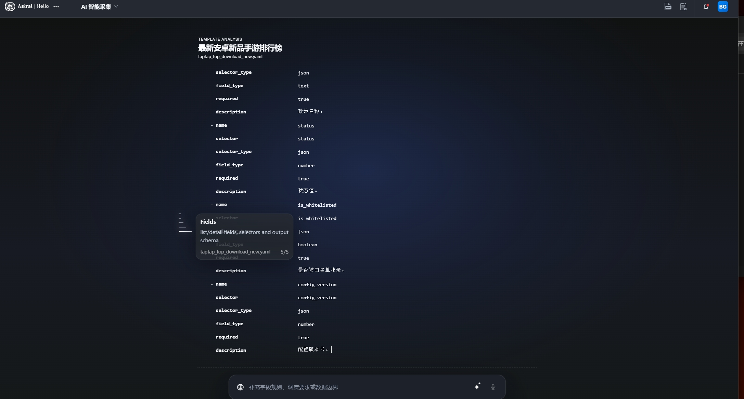
SPIDER / COLLECTION PLATFORM
阶段 3｜字段以流式卡片生成，用户逐段确认采集契约
确认内容
字段名与 selector
selector_type、field_type、required、description
阶段产物
形成列表/详情字段和输出 Schema
截图显示 Fields 5/5，字段阶段完成
08

Slide 9
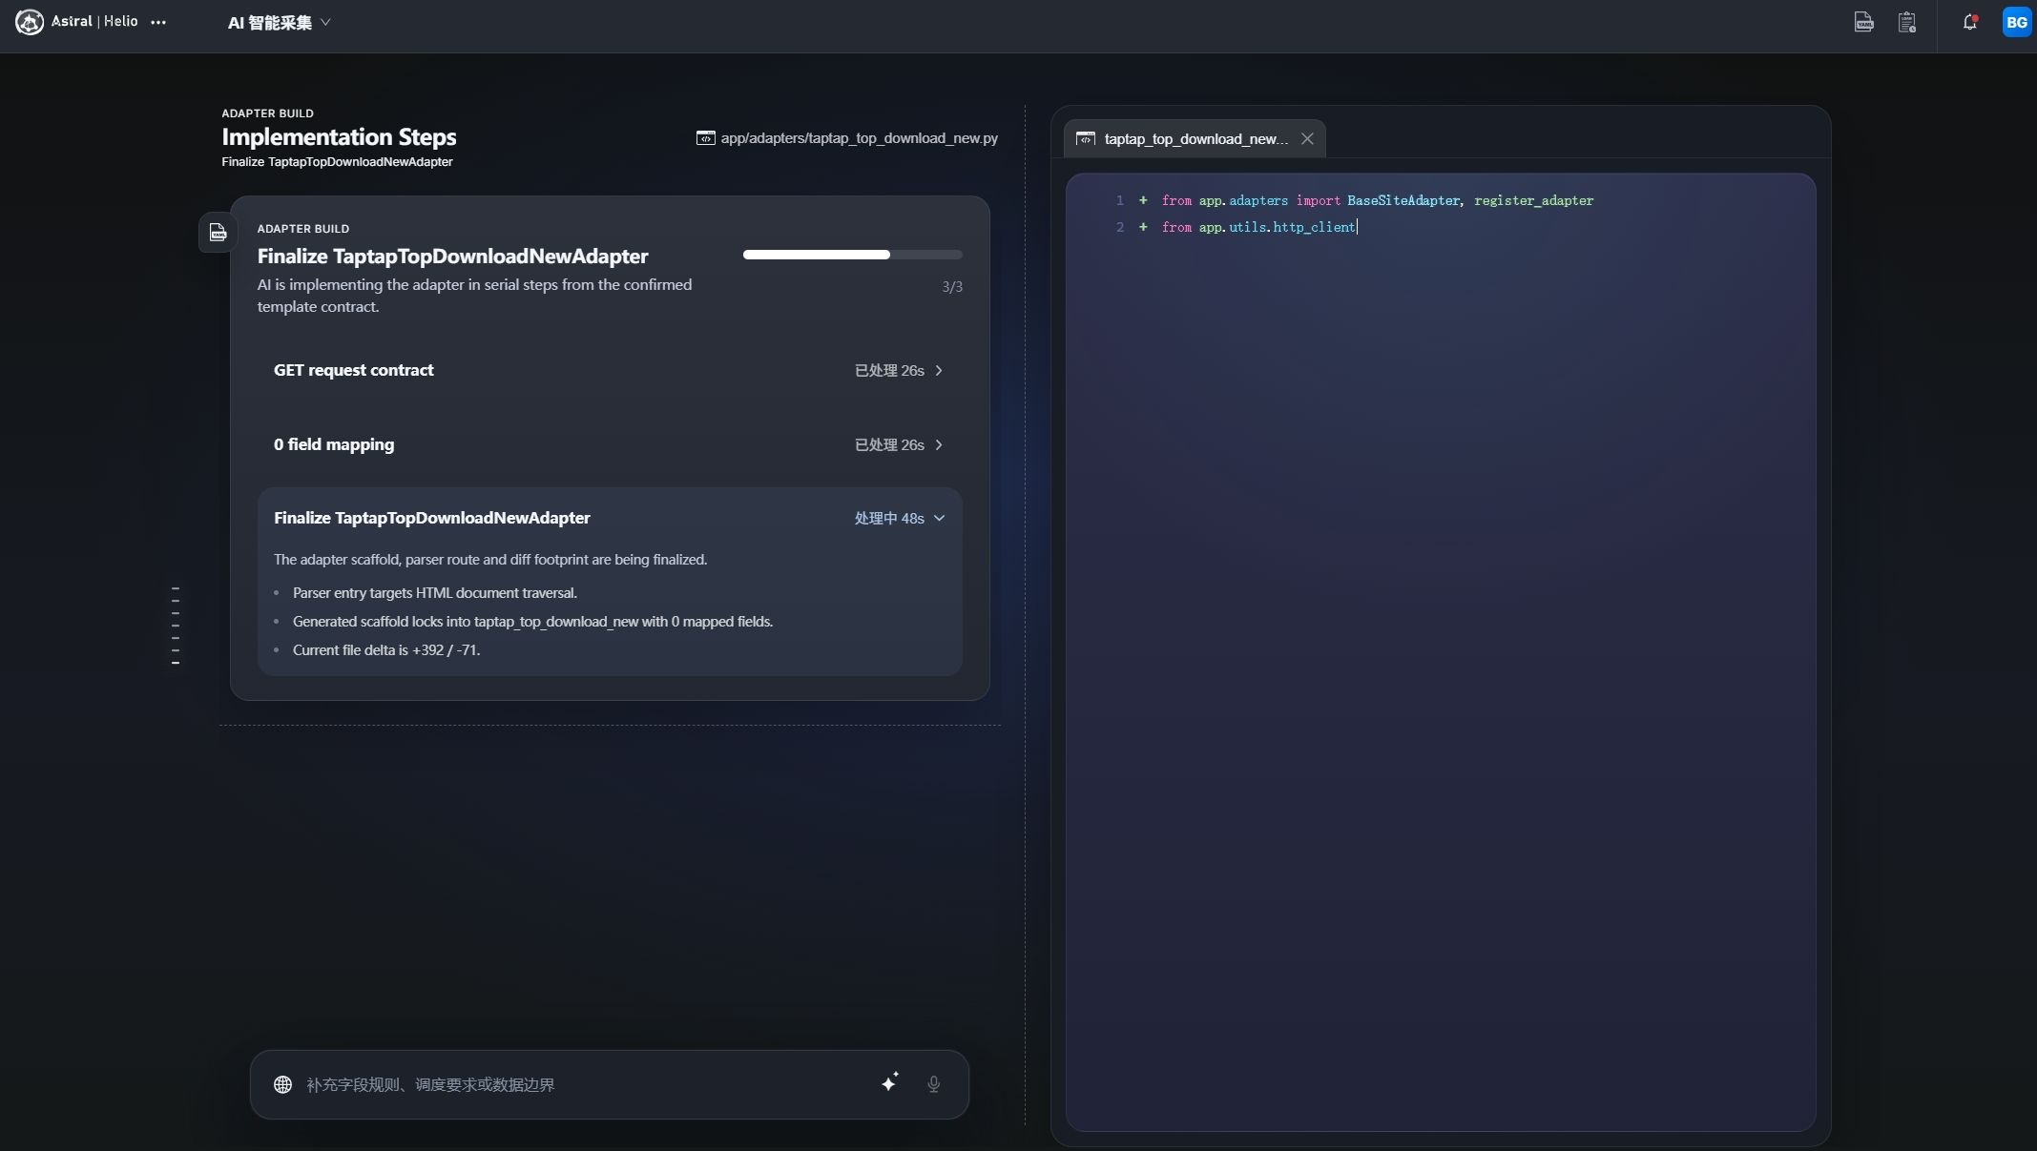
SPIDER / COLLECTION PLATFORM
阶段 4｜模板确认后，AI 再生成站点适配器实现
系统动作
锁定 GET 请求契约和字段映射
分步骤生成 app/adapters/...py
用户确认
检查解析入口、请求头、翻页和错误 Hook
若显示 0 field mapping，应返回字段阶段复核
09

Slide 10
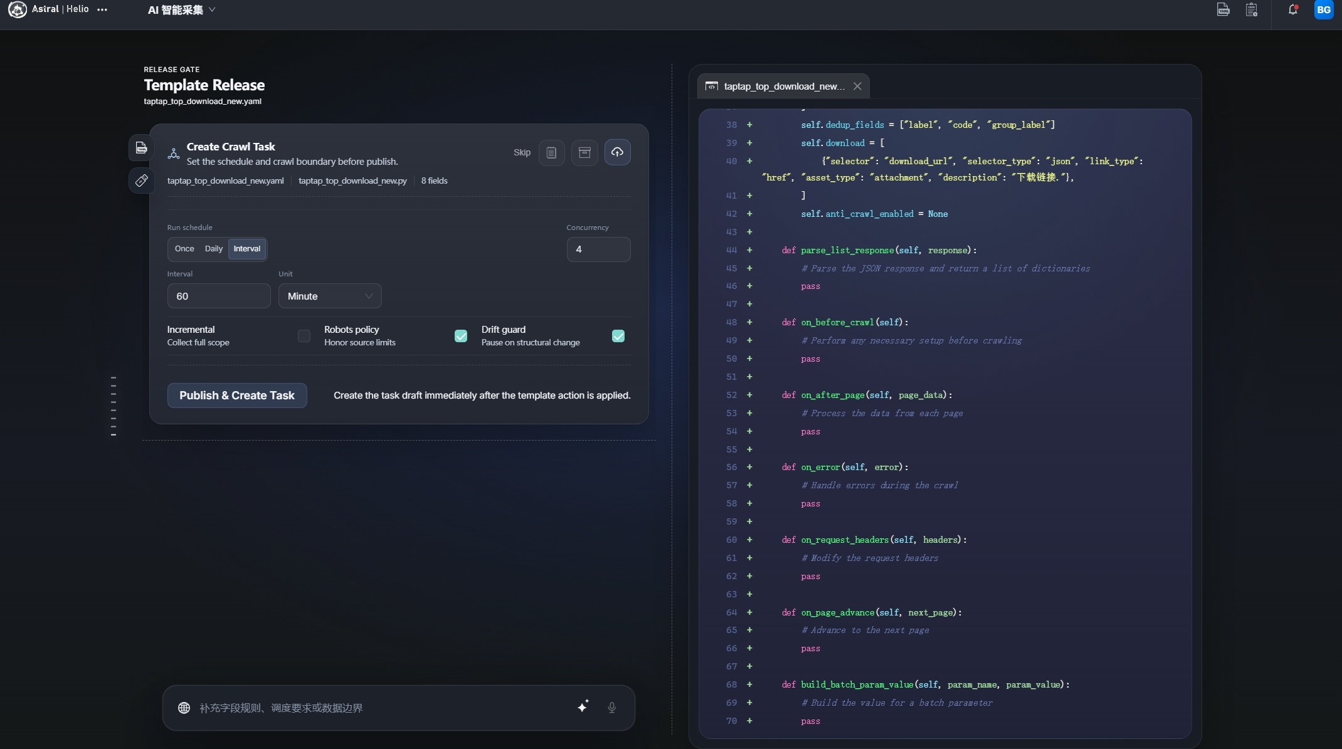
SPIDER / COLLECTION PLATFORM
阶段 5｜发布前设置运行边界，把资产和任务一起交付
用户设置
Once / Daily / Interval、间隔、并发
增量、Robots policy、Drift guard
发布动作
确认 YAML、Python 与字段数量
点击 Publish & Create Task
10

Slide 11
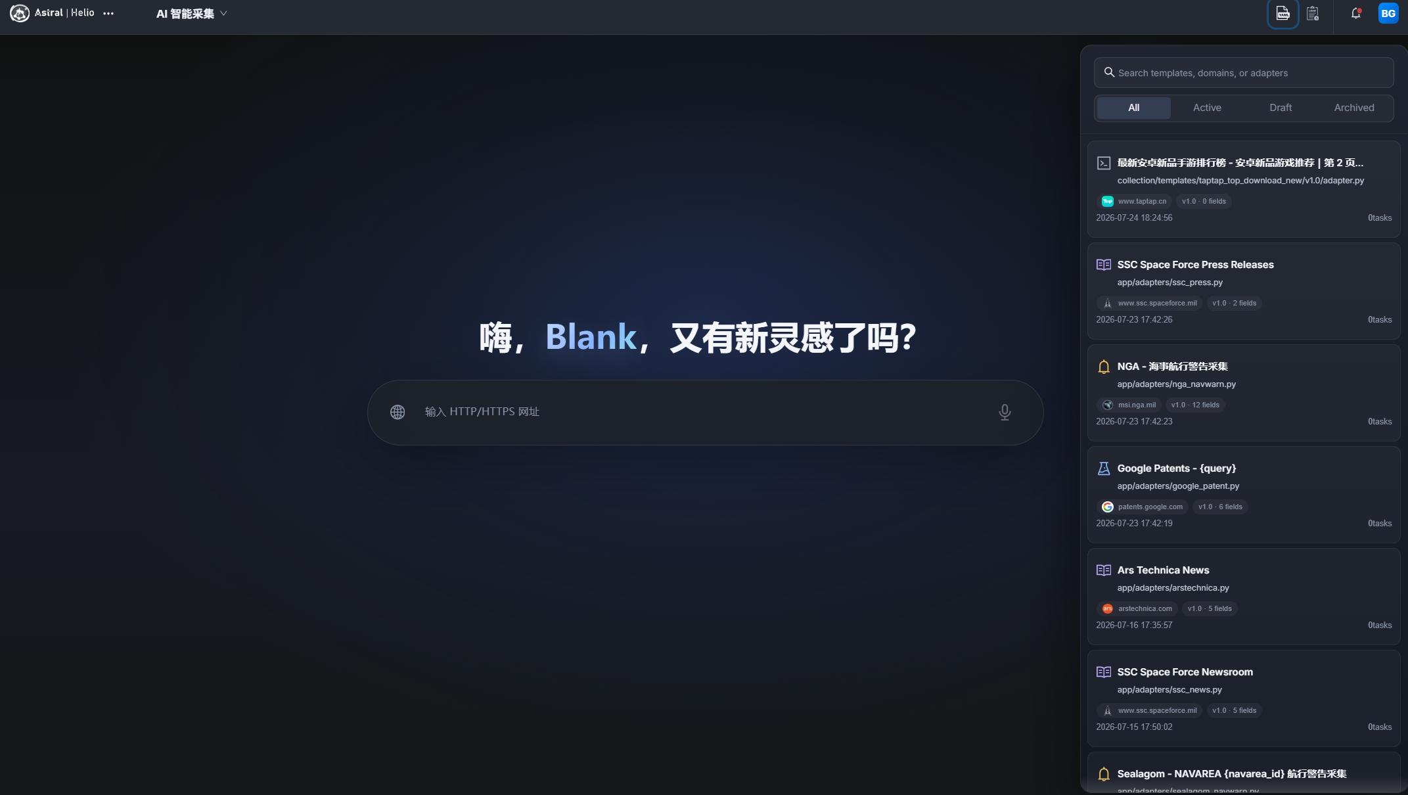
SPIDER / COLLECTION PLATFORM
阶段 6｜发布成功后，新资产进入模板库并可继续调度
系统结果
模板库新增资产条目
展示域名、版本、字段数和 adapter 路径
用户验收
确认条目可检索、状态正确
版本、文件路径和任务数量符合预期
11

Slide 12
SPIDER / COLLECTION PLATFORM
发布一个采集任务，需要模板、适配器、调度和可核对结果
交付物要能加载、能运行、能复查，不能只停留在提示词或代码片段。
A · YAML 采集模板
B · Python 适配器
URL / 参数 / 请求 / 分页
字段 / 去重 / 资源下载规则
@register_adapter 注册
请求、解析、翻页与错误处理 Hook
C · 可执行采集任务
D · 可运营资产
调度方式 / 间隔 / 并发
增量、Robots 与 Drift guard
模板库可检索、可版本化
可复用并关联后续任务
12

Slide 13
SPIDER / COLLECTION PLATFORM
只有小样本实跑通过，模板和适配器才算“可运行”
1
入口可复现
URL 与参数可重复请求
页面、接口或响应证据能够重新获取
2
模板合约完整
分页、字段、去重、下载规则齐全
字段类型、required 和输出 Schema 已确认
3
适配器对齐
注册名与模板 adapter 一致
请求头、解析、翻页和错误 Hook 符合站点
4
小样本试跑
执行 Crawler 单次或小批次
日志出现 found / saved / cumulative，结果可核对
5
发布可运营
资产库可检索，版本与路径正确
任务调度、并发和保护策略符合运行边界
13

Slide 14
SPIDER / COLLECTION PLATFORM
前端发布后，任务按同一条采集链路运行
控制面
AI Collect 交互 · 模板资产库 · Release Gate · Scheduler / WebSocket 观测
数据面
网址 / 需求
站点分析
YAML 模板
Python 适配器
Crawler
MongoDB
MinIO
用户输入与边界
请求与响应证据
分页 · 字段 · 去重
站点差异 Hook
请求 · 解析 · 保存
原始记录与状态
PDF / 图片资源
上线前的横切门禁
浏览器 / 响应证据
字段 Schema 验证
小样本 dry-run
状态 / 日志观测
断点与失败恢复
14

Slide 15
SPIDER / COLLECTION PLATFORM
上线前要分别检查模板、适配器和运行结果
模板合约
适配器行为
运行状态
URL 与参数
请求与分页
字段与类型
去重与资源下载
请求头与会话
响应解析
翻页推进
错误与站点特例
dry-run 样本
found / saved 日志
下载与同步状态
断点恢复
建议：先保留为 Draft；小样本采集、字段核对和资源落盘都通过后，再发布为 Active 并创建任务。
15

Slide 16
SPIDER / GOOGLE PATENT EXAMPLE
一条专利从原始记录变成可查询数据
追踪键
同一个 record_id 从 Mongo 进入 RDS，再进入 ODS；每层用途不同
数据流
Google Patent
Crawler
MongoDB
Kafka
RDS
ODS
SQL
HTML 解析结果
生成 patent + _meta
原始嵌套 JSON
源消息与消费位点
raw_data JSONB
专利字段拆列
按日期和申请人查询
这条链路解决什么
原始值可回看
record_id 不变
日期转为 DATE
缺字段打质量标记
重复消息执行 upsert
16
Notes:
[Sources]
- D:\code\spider\app\storage\mongo_storage.py
- D:\code\spider\app\etl\ts_rds.py
- D:\code\spider\app\etl\ts_ods.py
[/Sources]

Slide 17
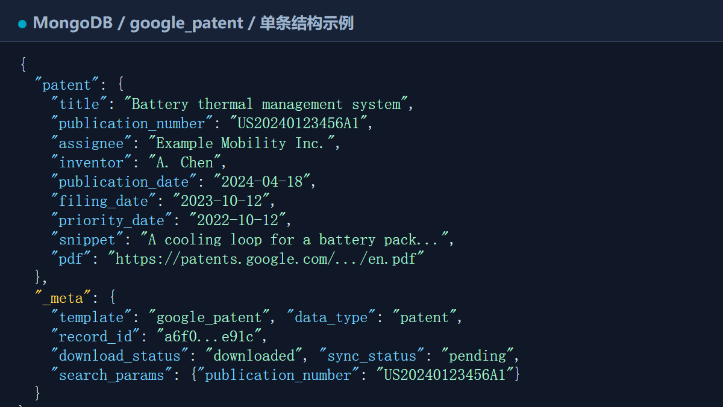
SPIDER / GOOGLE PATENT EXAMPLE
Mongo 先保存原始结构和处理状态
原始 JSON
业务字段仍放在 patent 子对象中；_meta 记录模板、record_id、下载状态和同步状态。
Mongo 写入规则
集合：google_patent
唯一索引：_meta.record_id
record_id：按 dedup_fields 计算 MD5
业务内容变化后：sync_status 重新设为 pending
17
Notes:
示例值用于展示当前文档结构，不是线上数据导出。
[Sources]
- D:\code\spider\app\storage\mongo_storage.py
[/Sources]

Slide 18
SPIDER / GOOGLE PATENT EXAMPLE
RDS 保留原文，ODS 把常用字段拆成列
RDS：保留整条消息
字段怎么变
ODS：面向查询
record_id: a6f0...e91c
source/type: google_patent / patent
raw_data: 完整源消息（JSONB）
partition / offset: 0 / 371088
upsert key: record_id + source + type
patent.title → title
publication_number → 同名列
snippet → abstract
pdf → url
日期字符串 → DATE
figures → JSONB
title: Battery thermal...
publication_number: US20240123456A1
publication_date: 2024-04-18
assignee: Example Mobility Inc.
quality_score: 1.0
quality_flags: []
结果：RDS 可回看原始消息，ODS 可按字段查询。示例值用于说明结构，不是线上数据导出。
18
Notes:
示例值用于展示字段演变，不是线上数据导出。
[Sources]
- D:\code\spider\app\etl\ts_rds.py
- D:\code\spider\app\etl\normalizers\patent.py
- D:\code\spider\app\etl\ts_ods.py
- D:\code\spider\app\storage\etl_metadata_store.py
[/Sources]

Slide 19
PROJECT TAKEAWAY
先把数据采全、存稳、查得出，
再扩展分析能力。
DATA
FIRST
当前可用：采集任务可发布，原始数据进入 Mongo，ETL 写入 RDS 和 ODS
本例说明：同一条 Google Patent 记录可以从原始 JSON 追到标准字段
下一步：先补齐真实数据核对和监控，再考虑数据湖、数仓和情报应用
Notes:
[Sources]
- D:\code\spider\app\storage\mongo_storage.py
- D:\code\spider\app\etl\ts_rds.py
- D:\code\spider\app\etl\ts_ods.py
[/Sources]

